Slide 1
Estrategias, proyectos y acciones
2014-2016
Dra. Marisa De Giusti

Slide 2
Notes:
INNOVACION TECNOLOICA
FORMACIÓN de rrhh
CALIDAD DE SERVICIOS
Integración CON OTRAS INICIATIVAs
Administración y gestión (transversal)

Slide 3
Innovación tecnológica
+ Repositorios de AA, validación, ranking, visibilidad
+ Repositorios de datos, estándares de metadatos

Slide 4
Portal LibLink
En el año 2013 se internacionalizó el sitio a inglés y español. Actualizar constantemente el portal.

Slide 5
Reflink
http://www.bib.usb.ve/reflink/
Su finalidad es responder a los requerimientos de información que se les pueden presentar a los miembros, poniendo a su disposición una lista de contactos de los especialistas en información de cada institución adscrita al consorcio. Opera asincronicamente y hay contactos de distintas disciplinas.
¿Hacia dónde puede avanzar este proyecto? ¿Quiénes pueden sumarse?
Notes:
se puede entrar conmdegiusti@gmail.com
y
pass: 1234

Slide 6
Metabuscador ISTEC
http://metabuscador.istec.org
El Metabuscador ISTEC unifica las búsquedas en los catálogos de la iniciativa y colecciones públicas de recursos disponibles bajo políticas de Acceso Abierto.
Acciones continuas:
Al igual que cualquier servicio basado en una herramienta de software, el Metabuscador ISTEC requiere mantenimiento y actualizaciones constantes, incorporando funcionalidad y nuevos catálogos.

Slide 7
Metabuscador ISTEC
http://metabuscador.istec.org
Acciones Futuras:
Actualización de la interfaz de usuario a fin de mejorar la usabilidad (presentación de resultados, búsquedas asincrónicas, etc).
¿Hacia dónde puede avanzar este proyecto? ¿Quiénes pueden sumarse?

Slide 8
Objetivos:
Simplificar el ingreso de participantes a la iniciativa y por tanto a ISTEC a través de la diversificación de instituciones, apuntando especialmente las de menores recursos
Optimizar los esfuerzos de desarrollo y soporte a partir de una única herramienta centralizada, y no abarcar tantos frentes paralelos
Metodología:
Modelo de Celsius centralizado que gestione tanto la aplicación como los datos, y simplifique las tareas de mejora contínua, soporte y gestión de la red NT.

Slide 9
Ventajas:
Eliminación de la brecha tecnológica/económica entre instituciones.
intercambio eficiente: estadísticas globales simples y centralizadas, envío de información y documentos entre instancias directo y seguro
integración entre instancias: cada instancia mantendrá su propia identidad visual y sus propios datos (usuarios, pedidos..), pero estos residirán en un punto común: no repetición de información, mensajería interna...
Desarrollo, mantenimiento y soporte simplificados: se evita la dispersión de versiones, el desarrollo de actualizadores, los problemas de incompatibilidad entre sistemas...

Slide 10
OPAC de ISTEC
http://opac-istec.prebi.unlp.edu.ar
El OPAC tiene como finalidad apoyar la difusión de la producción científica y académica de los miembros del consorcio a través de cosechas de recursos publicados bajo políticas de Acceso Abierto y su exposición a través de un portal público de búsquedas.
Esta herramienta es capaz de comprender distintos formatos de catalogación, de extraer la información que considera relevante para su gestión y exposición, y de normalizar la información de los recursos recolectados para almacenarlos en un repositorio centralizado.

Slide 11
OPAC de ISTEC
Acciones concretas
Lograr un conjunto de datos más uniforme y productivo
Agregar múltiples estadísticas que permitan obtener mayor información sobre cada repositorio.
Mejorar el sistema de sugerencias de búsquedas
Corrección de errores detectados.
Campañas de difusión de la herramienta, alentar el envío de reportes de error, opiniones y sugerencias.
Mejorar las características SEO de la aplicación.
Habilitar el registro de consultas realizadas.
Incorporación de nuevas fuentes de datos.
¿Hacia dónde puede avanzar este proyecto? ¿Quiénes pueden sumarse?

Slide 12
Validador de repositorios
Objetivo
Generar una herramienta que permita validar distintos aspectos de los repositorios digitales.
Implica la extensión y mejora de las aplicaciones de recolección de recursos, junto con el desarrollo de un framework de validación
Aplicaciones concretas
Detectar errores en los datos expuestos mediante OAI-PMH
Determinar el cumplimiento de los repositorios con respecto a directrices de interoperabilidad. Por ej.: BDCOL, SNRD (LA). Recordar que existe el de Driver.
Establecer niveles de calidad mínimos a fin de favorecer la interoperabilidad exitosa.
Interacción con ACE para acoplarnos a las experiencias que ya tienen en el área de validación.

Slide 13
Ranking de repositorios ISTEC
Objetivo: desarrollar una herramienta para la generación de un ranking de repositorios ISTEC.
Esto implica:
- Definición consensuada de criterios a evaluar e importancia de cada uno.
- Técnicas y herramientas para la recopilación de datos.
- Desarrollo de algoritmos de ranking.
- Desarrollo de portal web para la visualización del ranking y otras estadísticas.
¿Hacia dónde puede avanzar este proyecto? ¿Quiénes pueden sumarse?

Slide 14
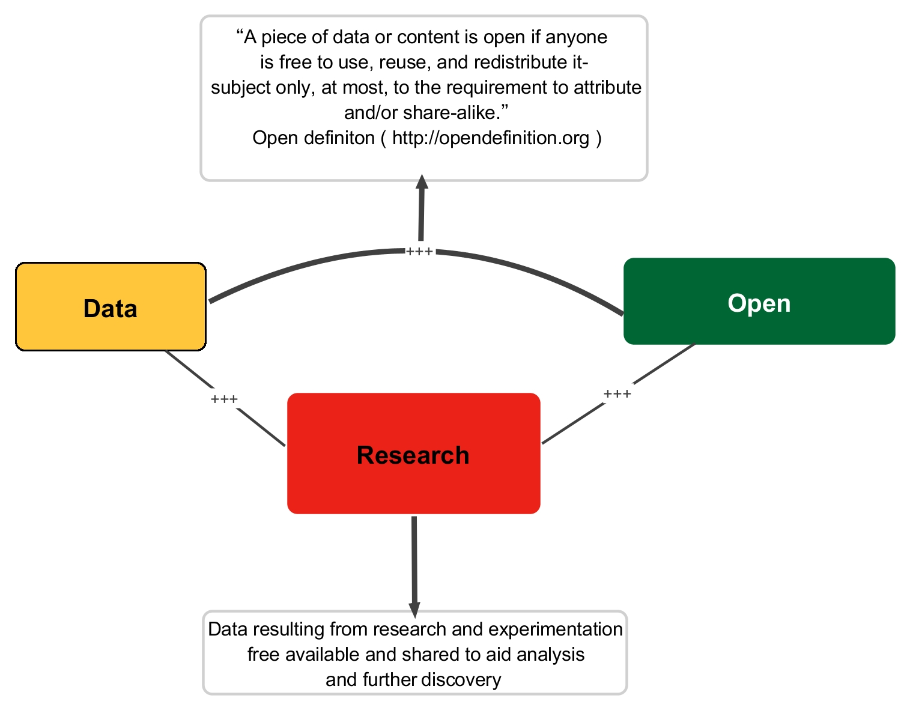
Repositorios de datos de investigación
Metadatos consensuados

Slide 15
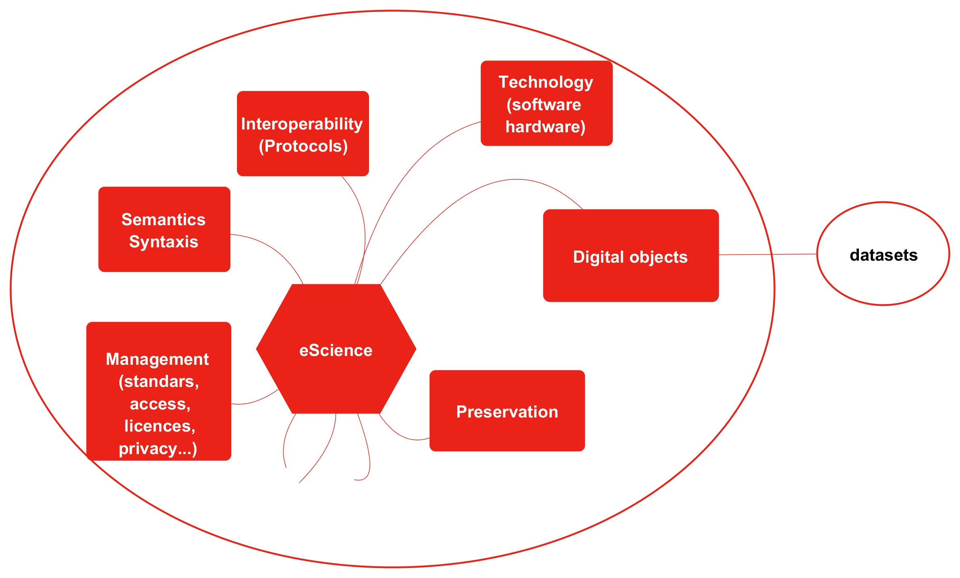
Los problemas en los repositorios: lo que falta en los repositorios de datos

Slide 16
Recursos educativos abiertos
El término “recursos educativos abiertos” –en inglés, open educational resources (OER)- fue acuñado en 2002 por la Unesco, aunque anteriormente ya se utilizaba “contenido
de código abierto” (Wiley, 1998), expresión que procede del entorno del software de código abierto.
Los OERs son los materiales y recursos educativos que pueden ser reutilizados para la docencia y el aprendizaje de forma gratuita (Unesco, 2002).

Slide 17
Interoperabilidad
El desarrollo y aplicación de estándares de accesibilidad y usabilidad de los OERs es un paso determinante para su almacenamiento posterior interoperabilidad.
Se necesitan protocolos y especificaciones de interoperabilidad para hacer compatibles las diversas infraestructuras tecnológicas y para el diseño de contenidos que permitan su descripción y estructuración, etcétera.

Slide 18
Aspectos legales
La propiedad intelectual es una cuestión clave para los OERs, en especial si tenemos en cuenta que los contenidos están pensados para su reutilización.
La aparición de las licencias abiertas se ha visto impulsada por la necesidad de proteger
al titular de los derechos de autor, especialmente en entornos web en los que los contenidos pueden ser fácilmente copiados (Unesco-IITE, 2011) y también para paliar las limitaciones de “todos los derechos reservados.

Slide 19
Calidad
El proyecto OCW basó la evaluación de los OERs en el prestigio de las instituciones que los habían creado. Este fue el indicador de calidad de los OERs hasta que el número de productores fue tan amplio que hizo impracticable esta medida. Entonces se adoptó el criterio de calidad basado en las revisiones por parte de expertos, de manera similar al funcionamiento de la comunicación científica. De este modo, el colectivo académico que consulta y utiliza los OERs pasa a ser su evaluador.

Slide 20
Repositorios de objetos educativos
Guiar en el desarrollo de repositorios de objetos educativos.
Crear redes de repositorios educativos aprovechando la internacionalizacion propuesta en ISTEC.
Estandarizar la creación, uso y reúso en la comunidad de ISTEC.

Slide 21
Formación de recursos humanos
http://aulacelsius.prebi.unlp.edu.ar
¡Acabamos de inaugurar el Aula Celsius!

Slide 22
Formación de recursos humanos
Generar un curso virtual sobre preservación digital.
Que el curso sea pago para externos a ISTEC y que los socios paguen un valor simbólico.

Slide 23
Calidad de servicios
Objetivo: lograr condiciones mínimas de ingreso y permanencia en la iniciativa y permitir un posicionamiento más efectivo de la red.
Objetivos específicos:
Acordar una base de datos unívoca con los datos de contacto institucionales, de bibliotecas, de actores y personas comprometidas con el consorcio en cada institucion, de fácil acceso y revisión para todos los miembros.
Tiempos de respuesta mínimos y máximos.
Número máximo de solicitudes por institución, entendida como distribución equitativa de cantidad de solicitudes (figura arriba).
Que existan estándares mínimos para la digitalización y envío de los documentos solicitados.
Actualización de los catálogos e información mínima para su inclusión en el metabuscador. Formatos que permitan esta modalidad.
Recursos tecnológicos mínimos que deben tener las bibliotecas.
Recursos humanos mínimos que deben tener las bibliotecas.

Slide 24
Interacción con otras iniciativas
La estrategia "information exchange and Knowledge Communities" integra a R&D e ISTEC- Salud a través de a través de la localización de contenidos, integración, etc..en la que Liblink colabora a través del Metabuscador ISTEC, el OPAC-ISTEC y principalmente la red global de cooperantes.
La estrategia "Knowledge creation/Transfer through professional development and curriculum innovation" integra a ACE y Liblink en la preparación de los cursos.

Slide 25
Administración y gestión

Slide 26
Acciones de gestión transversales
Control de gestión. Revisión de las políticas actuales de promoción y difusión de la red, y definición una estrategia de identificación de instituciones con las cuales se puedan realizar alianzas estratégicas y su ingreso a la iniciativa Liblink.
- Revisión de estrategias para el logro de nuevos partners internacionales.
- Revisión de posibilidades para presentación de proyectos internacionales conjuntos para subsidios (Alfa...).
Marketing: calendario de eventos, presentaciones de ISTEC y la iniciativa en Congresos, Simposios, vinculación con las entidades públicas y privadas de cada país, captación de recursos, rendición de cuentas...

Slide 27
Visibilidad institucional
Maximizar líneas de trabajo de las iniciativas
Fortalecer la comunicación mediante el uso activo de redes sociales
Promocionar proyectos, desarrollos y servicios
VIncular a los distintos actores dentro y fuera de las iniciativas del consorcio.
Conectar las iniciativas y actores del consorcio con pares externos o de otras áreas del globo.

